Slide 1
TRƯỜNG THCS NGỌC HỒI
Môn: Toán/ Lớp 8 (KNTTVCS)

Slide 2

HOẠT ĐỘNG
MỞ ĐẦU/ KHỞI ĐỘNG

Slide 3
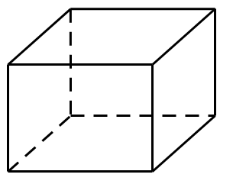

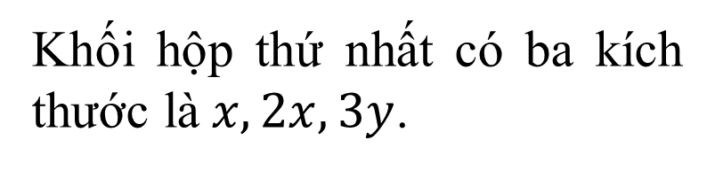
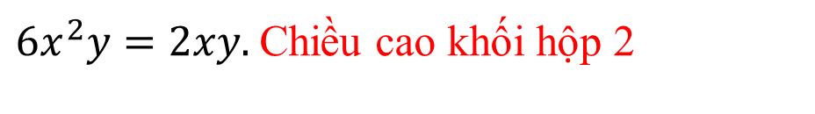
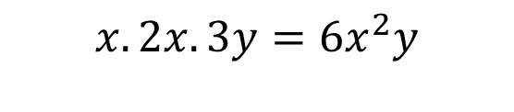
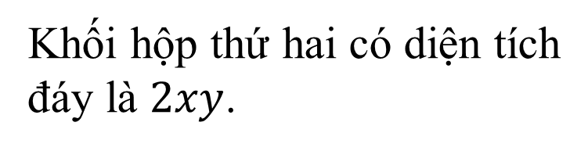
Cho hai khối hộp chữ nhật có cùng thể tích :
Tính chiều cao (cạnh bên) của khối hộp thứ hai
Ta cần tính
$$6x^{2}y:2xy$$
Khối hộp thứ nhất có ba kích thước là$x,2x,3y$.
Khối hộp thứ hai có diện tích đáy là $2xy$.
Thể tích khối hộp thứ nhất là:
Vì hai khối cùng thể tích nên nó cũng là thể tích của khối hộp thứ hai
$$x.2x.3y=6x^{2}y$$
$6x^{2}y=2xy.$ Chiều cao khối hộp 2

Slide 4

CHƯƠNG I: ĐA THỨC
BÀI 5: PHÉP CHIA ĐA THỨC
CHO ĐƠN THỨC

Slide 5

HOẠT ĐỘNG
HÌNH THÀNH KIẾN THỨC

Slide 6
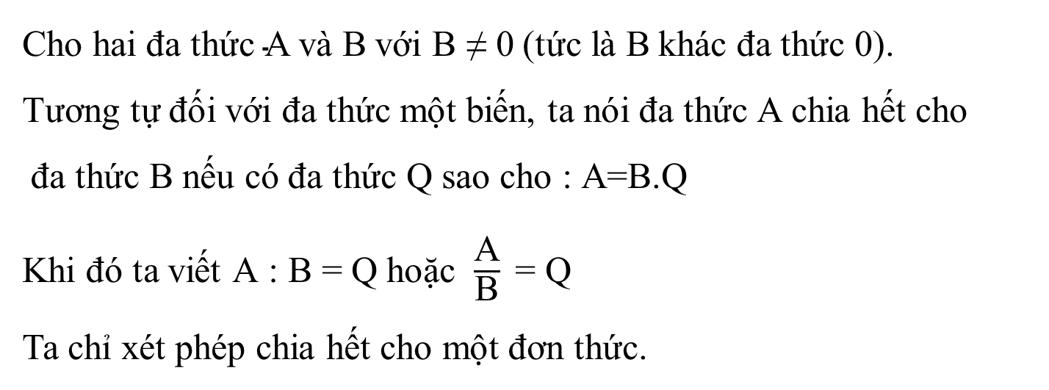
BÀI 5:PHÉP CHIA ĐA THỨC CHO ĐƠN THỨC
1. Chia đơn thức cho đơn thức
Cho hai đa thức $\text{A}$và $\text{B}$với $\text{B}\text{ ≠ 0}$ (tức là $\text{B}$khác đa thức $\text{0}$).
Tương tự đối với đa thức một biến, ta nói đa thức $\text{A}$chia hết cho
đa thức $\text{B}$ nếu có đa thức $\text{Q}$ sao cho : $\text{A}\text{=}\text{B}\text{.}\text{Q}$
Khi đó ta viết $\text{A}\text{ : }\text{B}\text{ = }\text{Q}$ hoặc $\frac{\text{A}}{\text{B}} \text{= }\text{Q}$
Ta chỉ xét phép chia hết cho một đơn thức.

Slide 7
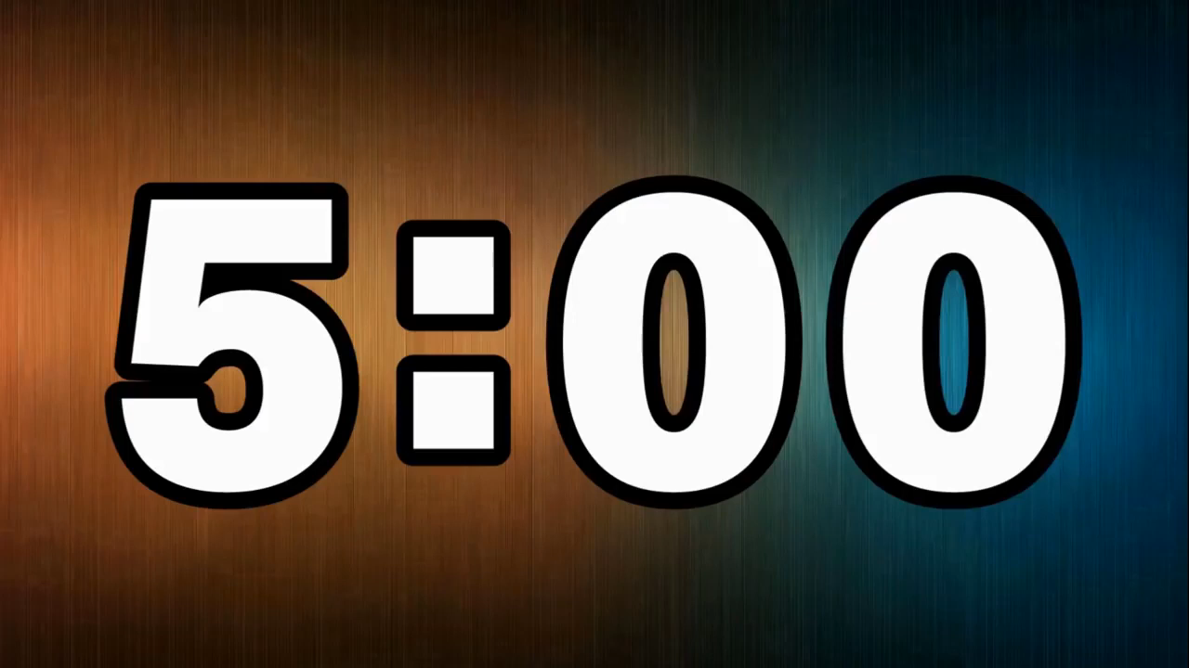



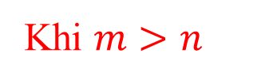
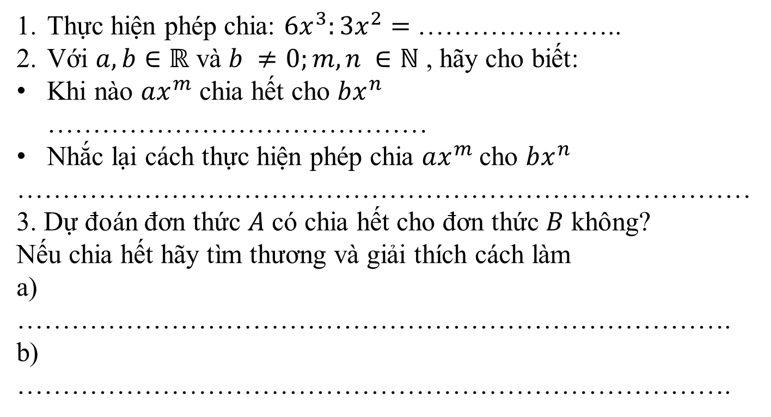

BÀI 5:PHÉP CHIA ĐA THỨC CHO ĐƠN THỨC
Hoạt động nhóm hoàn thành phiếu học tập (5 phút)
$$(6:3)(x^{3}:x^{2})=2x$$
Khi $m>n$
Thực hiện phép chia: $6x^{3}:3x^{2}=$ …………………..
Với $a,b∈ℝ$ và $b ≠0;m,n ∈ℕ$ , hãy cho biết:
Khi nào $ax^{m}$ chia hết cho $bx^{n}$ ……………………………………
Nhắc lại cách thực hiện phép chia $ax^{m}$cho $bx^{n}$
………………………………………………………………………
3. Dự đoán đơn thức $A$ có chia hết cho đơn thức $B$ không?
Nếu chia hết hãy tìm thương và giải thích cách làm
a)
…………………………………………………………………….
b)
…………………………………………………………………….
$$\frac{a}{b}$$
Ta thực hiện $ax^{m}:bx^{n}= x^{m−n}$
$$A=6x^{3}y;B=3x^{2}y$$
Có chia hết. $6x^{3}y:3x^{2}y=2x$.
$$A=x^{2}y;B=xy^{2}$$
Không chia hết..

Slide 8
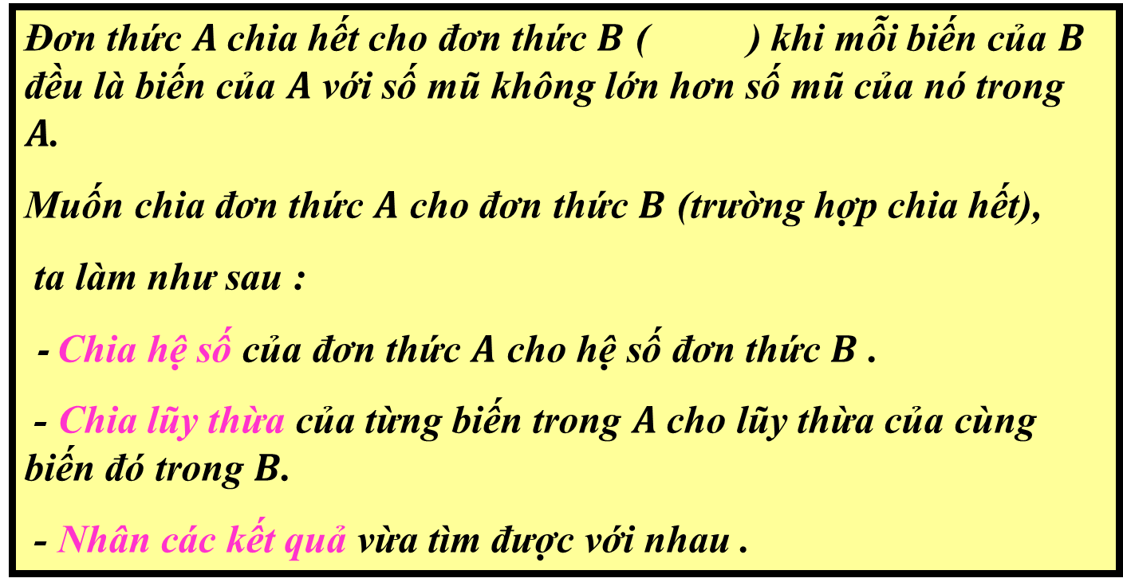

BÀI 5:PHÉP CHIA ĐA THỨC CHO ĐƠN THỨC
1. Chia đơn thức cho đơn thức
Đơn thức $A$chia hết cho đơn thức $B$ ( ) khi mỗi biến của $B$ đều là biến của $A$ với số mũ không lớn hơn số mũ của nó trong $A$.
Muốn chia đơn thức $A$ cho đơn thức $B$ (trường hợp chia hết),
ta làm như sau :
- Chia hệ số của đơn thức $A$ cho hệ số đơn thức $B$ .
- Chia lũy thừa của từng biến trong $A$cho lũy thừa của cùng biến đó trong $B$.
- Nhân các kết quả vừa tìm được với nhau .
$$\text{B}\text{ ≠ 0}$$

Slide 9
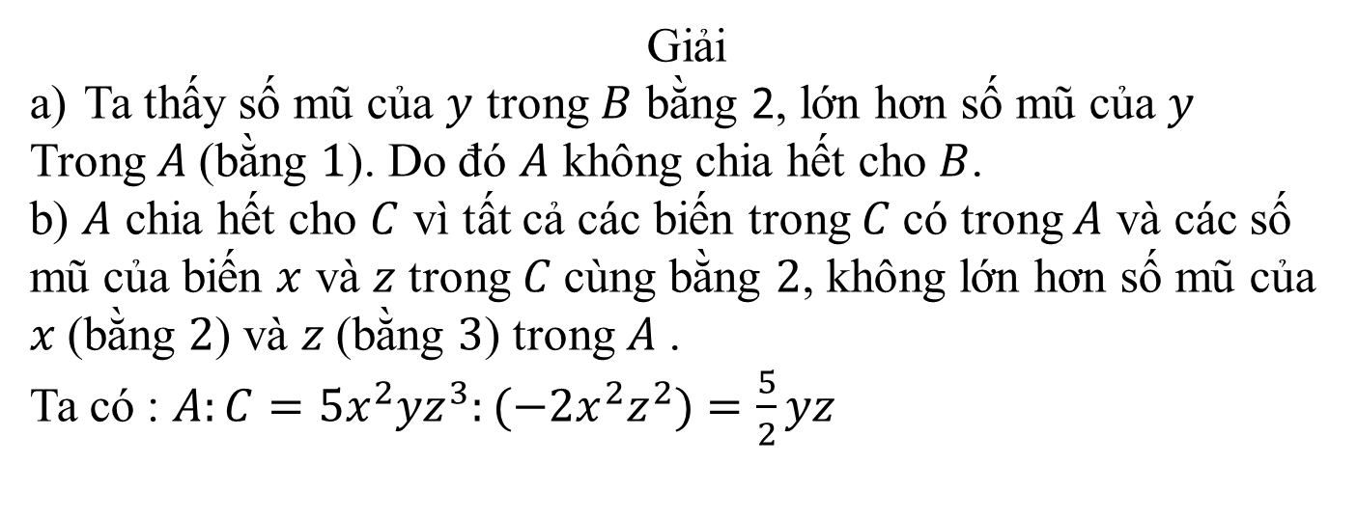
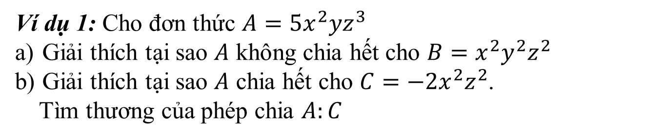
BÀI 5:PHÉP CHIA ĐA THỨC CHO ĐƠN THỨC
1. Chia đơn thức cho đơn thức
Ví dụ 1: Cho đơn thức $A=5x^{2}yz^{3}$
Giải thích tại sao $A$ không chia hết cho $B=x^{2}y^{2}z^{2}$
Giải thích tại sao $A$ chia hết cho $C=−2x^{2}z^{2}$.
Tìm thương của phép chia $A:C$
Giải
Ta thấy số mũ của $y$ trong $B$ bằng 2, lớn hơn số mũ của $y$
Trong $A$ (bằng $1$). Do đó $A$ không chia hết cho $B$.
b) $A$ chia hết cho $C$ vì tất cả các biến trong $C$có trong $A$ và các số mũ của biến $x$ và $z$ trong $C$ cùng bằng $2$, không lớn hơn số mũ của $x$(bằng $2$) và $z$ (bằng $3$) trong $A$ .
Ta có : $A:C=5x^{2}yz^{3}:(−2x^{2}z^{2})=\frac{5}{2}yz$

Slide 10
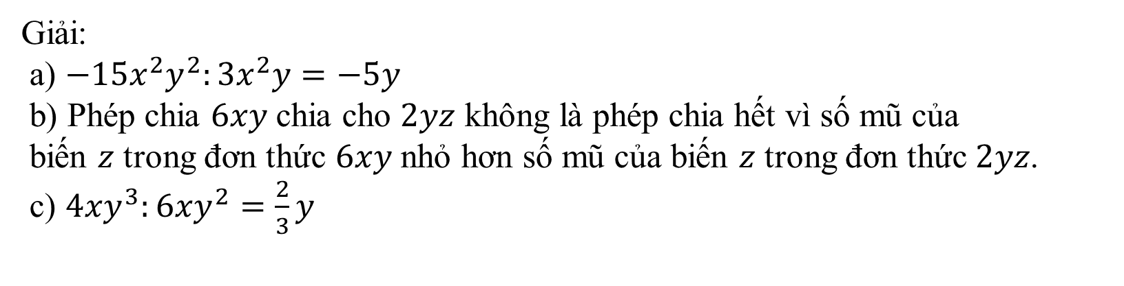
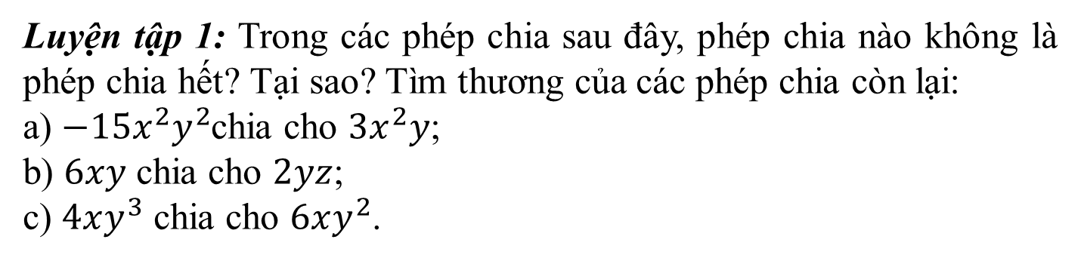
BÀI 5:PHÉP CHIA ĐA THỨC CHO ĐƠN THỨC
1. Chia đơn thức cho đơn thức
Hoạt động cặp đôi (5 phút)
Luyện tập 1: Trong các phép chia sau đây, phép chia nào không là phép chia hết? Tại sao? Tìm thương của các phép chia còn lại:
a) $−15x^{2}y^{2}$chia cho $3x^{2}y$;
b) $6xy$ chia cho $2yz$;
c) $4xy^{3}$ chia cho $6xy^{2}$.
Giải:
a) $−15x^{2}y^{2}:3x^{2}y=−5y$
b) Phép chia $6xy$ chia cho $2yz$ không là phép chia hết vì số mũ của
biến $z$ trong đơn thức $6xy$ nhỏ hơn số mũ của biến $z$ trong đơn thức$2yz$.
c) $4xy^{3}:6xy^{2}=\frac{2}{3}y$

Slide 11
BÀI 5:PHÉP CHIA ĐA THỨC CHO ĐƠN THỨC
1. Chia đơn thức cho đơn thức
Vận dụng 1: Giải bài toán mở đầu

Slide 12
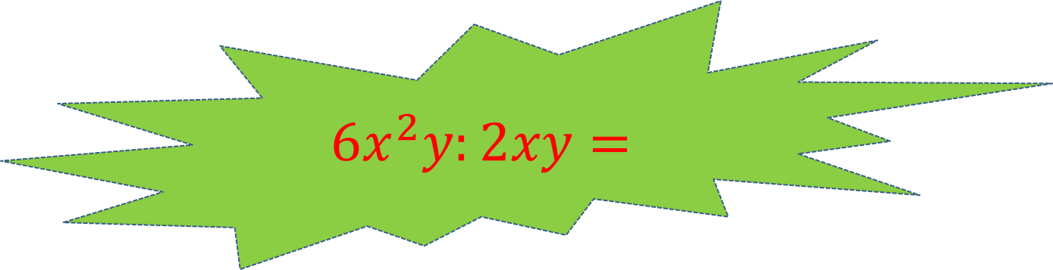

Cho hai khối hộp chữ nhật có cùng thể tích :
Tính chiều cao (cạnh bên) của khối hộp thứ hai
$$6x^{2}y:2xy=$$
$$3x$$

Slide 13
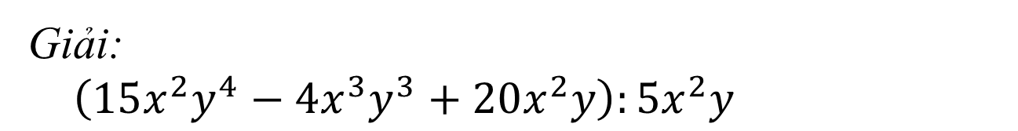

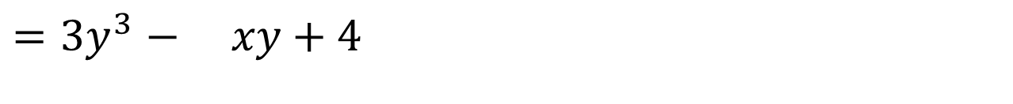
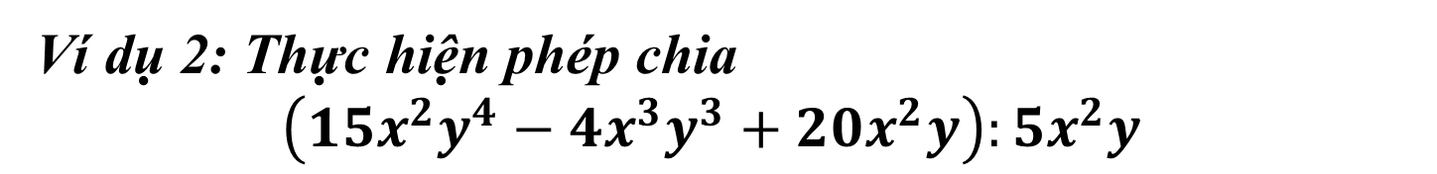
BÀI 5:PHÉP CHIA ĐA THỨC CHO ĐƠN THỨC
2. Chia một đa thức cho đơn thức
Ví dụ 2: Thực hiện phép chia
$\left(15x^{2}y^{4}−4x^{3}y^{3}+20x^{2}y\right):5x^{2}y$
Giải:
$\left(15x^{2}y^{4}−4x^{3}y^{3}+20x^{2}y\right):5x^{2}y$
$$=15x^{2}y^{4}:5x^{2}y−4x^{3}y^{3}:5x^{2}y+20x^{2}y:5xy$$
$$\frac{4}{5}$$
$$=3y^{3}− xy+4$$

Slide 14
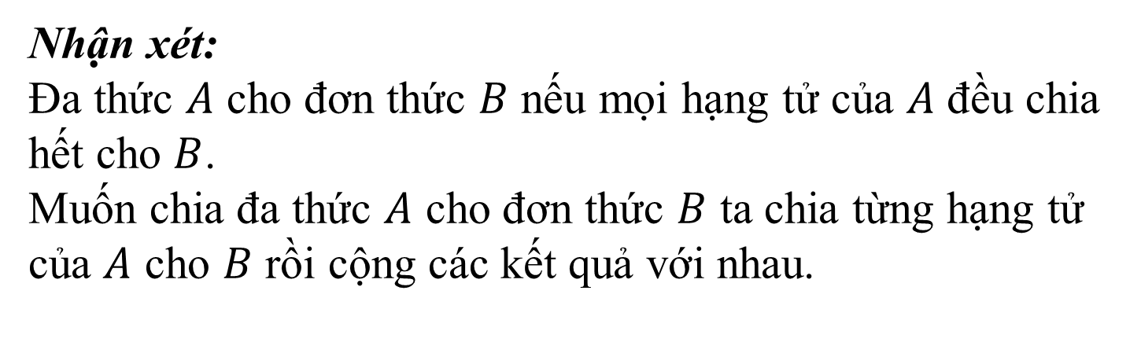
BÀI 5:PHÉP CHIA ĐA THỨC CHO ĐƠN THỨC
2. Chia một đa thức cho đơn thức
Nhận xét:
Đa thức $A$ cho đơn thức $B$ nếu mọi hạng tử của $A$ đều chia hết cho $B$.
Muốn chia đa thức $A$ cho đơn thức $B$ ta chia từng hạng tử của $A$ cho $B$ rồi cộng các kết quả với nhau.

Slide 15

HOẠT ĐỘNG
LUYỆN TẬP

Slide 16
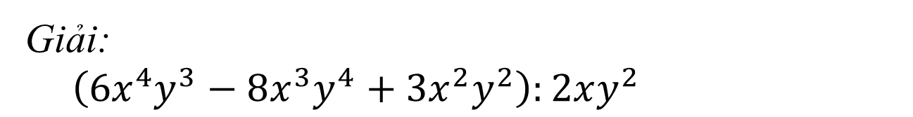

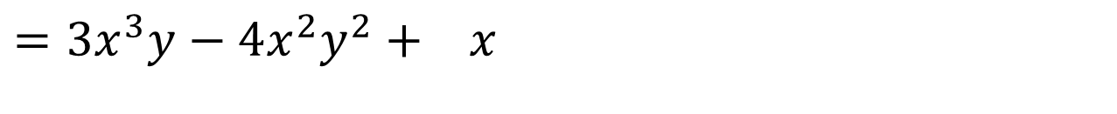
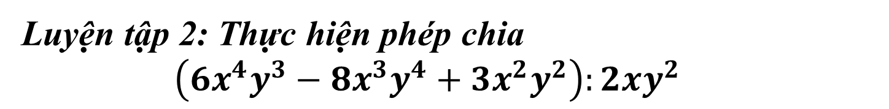
BÀI 5:PHÉP CHIA ĐA THỨC CHO ĐƠN THỨC
2. Chia một đa thức cho đơn thức
Luyện tập 2: Thực hiện phép chia
$\left(6x^{4}y^{3}−8x^{3}y^{4}+3x^{2}y^{2}\right):2xy^{2}$
Giải:
$\left(6x^{4}y^{3}−8x^{3}y^{4}+3x^{2}y^{2}\right):2xy^{2}$
$$=6x^{4}y^{3}:2xy^{2}−8x^{3}y^{4}:2xy^{2}+3x^{2}y^{2}:2xy^{2}$$
$$\frac{3}{2}$$
$$=3x^{3}y−4x^{2}y^{2}+ x$$

Slide 17

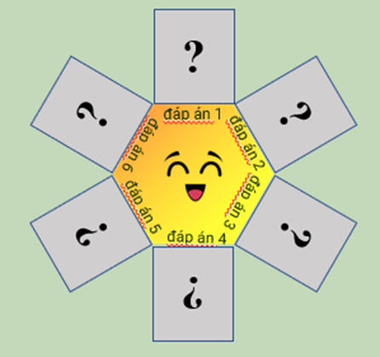
BÀI 5:PHÉP CHIA ĐA THỨC CHO ĐƠN THỨC
Trò chơi “ Ghép hình bông hoa”.
Luật chơi: Mỗi đội chơi được phát các mảnh ghép, trên các mảnh ghép hình chữ nhật có các phép tính chia. Các em hãy ghép hình theo mẫu để được hai cạnh sát nhau là phép tính và kết quả tương ứng trong 5 phút.
Mỗi miếng ghép đúng đội sẽ dành được 10 điểm.
Đội nào ghép nhanh và chính xác nhất sẽ dành thêm 60 điểm.

Slide 18


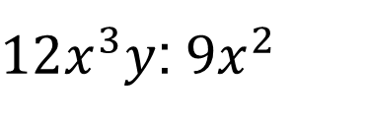
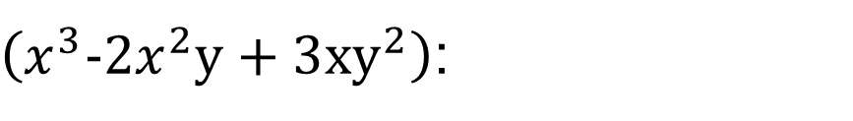
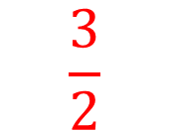
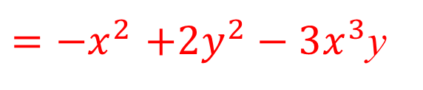
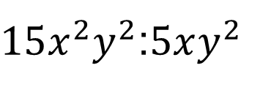

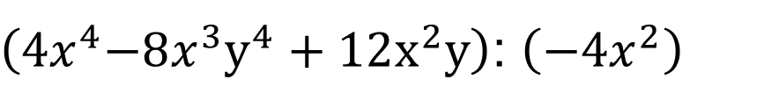

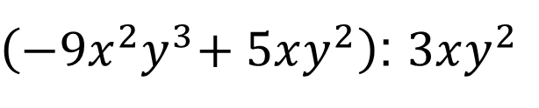

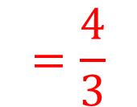
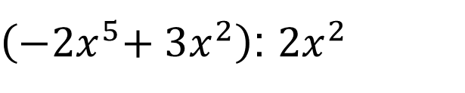

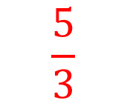
BÀI 5:PHÉP CHIA ĐA THỨC CHO ĐƠN THỨC
Câu 1:
$15x^{2}y^{2}$:$5xy^{2}$
$$=3x$$
Câu 2:
$$=\frac{4}{3}$$
$12x^{3}y$:$9x^{2}$
$$xy$$
$$\frac{3}{2}$$
Câu 3:
$\left(−2x^{5}\text{+ }3x^{2}\right)$: $2x^{2}$
$$=−x^{3}+$$
$$\frac{5}{3}$$
Câu 4:
$\left(−9x^{2}y^{3}\text{+ }5xy^{2}\right)$: $3xy^{2}$
$$=−3xy+$$
$$\left(−\frac{1}{2}x\right)$$
Câu 5:
$\left(x^{3}\text{−}2x^{2}y+3{xy}^{2}\right)$:
$${=−2x}^{2}\text{+}4xy−6y^{2}$$
Câu 6:
$\left({4x}^{4}\text{−}8x^{3}y^{4}+12x^{2}y\right)$: $\left(−{4x}^{2}\right)$
${=−x}^{2}\text{+}2y^{2}−3x^{3}$y

Slide 19
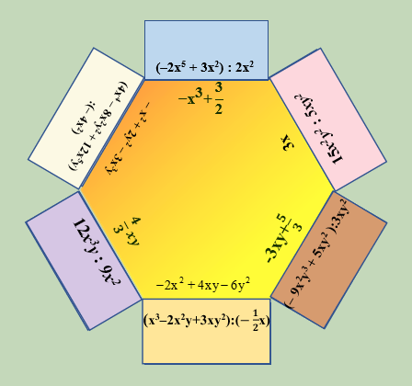

Đáp án

Slide 20

HOẠT ĐỘNG
VẬN DỤNG
Notes:
Gợi ý: Đưa ra bài toán thực tế có kèm hướng dẫn ban đầu đối với bài toán để học sinh về nhà tư duy tiếp hoặc giải quyết tại lớp nếu có thời gian.

Slide 21
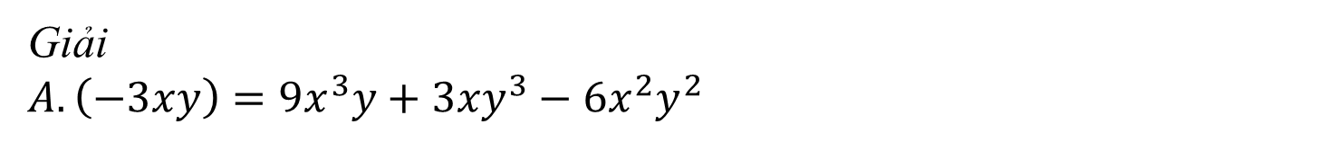
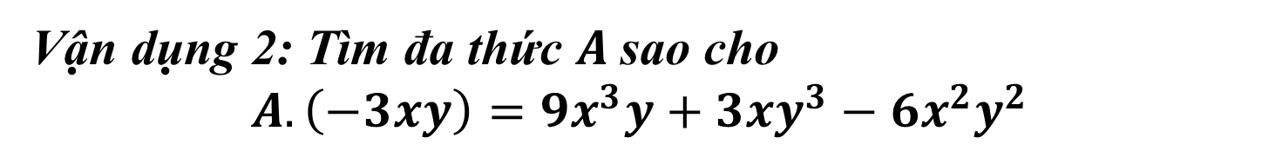
BÀI 5:PHÉP CHIA ĐA THỨC CHO ĐƠN THỨC
2. Chia một đa thức cho đơn thức
Vận dụng 2: Tìm đa thức $A$sao cho
$$A.\left(−3xy\right)=9x^{3}y+3{xy}^{3}−6x^{2}y^{2}$$
Giải
$$A.\left(−3xy\right)=9x^{3}y+3{xy}^{3}−6x^{2}y^{2}$$
$$A=\left(9x^{3}y+3{xy}^{3}−6x^{2}y^{2}\right):\left(−3xy\right)$$
$$A=\left[9x^{3}y:(−3xy) \right]+\left[3xy^{3}:(−3xy) \right]+\left(−6x^{2}y^{2}\right):\left(−3xy\right)$$
$$A=−3x^{2}−y^{2}+2x$$

Slide 22


HƯỚNG DẪN HỌC Ở NHÀ
Ôn tập lại kiến thức bài học.
Làm Bài 1.30;1.31;1.32/ SGK
Chuẩn bị trước bài
“Luyện tập chung”. Ôn lại toàn bộ kiến thức và xem trước các bài tập từ 1.33 đến 1.38.

Slide 23
THE END

